Slide 1
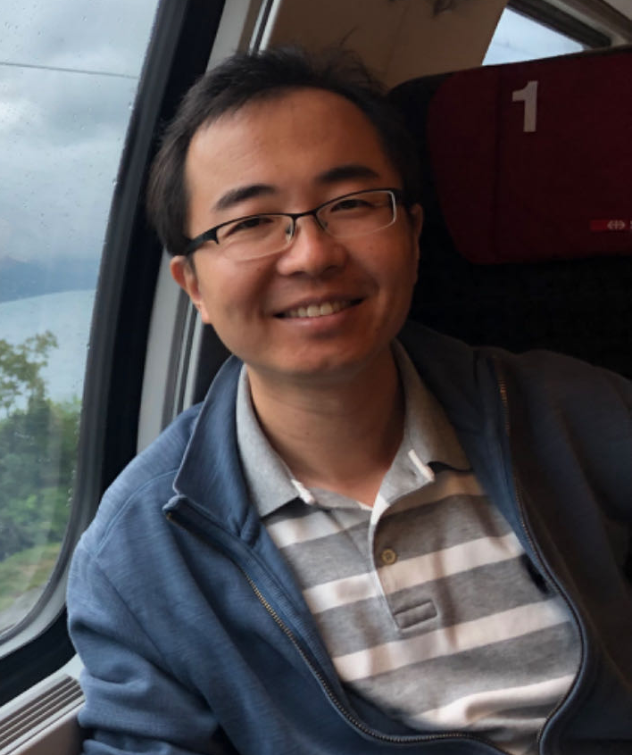
基于高分辨卫星及地面设备的空气污染监测及校准研究
赵晓熠 研究员
加拿大环境部
进入21世纪以来，用于测量大气污染的卫星技术得到了显著的提升。早期的卫星仪器如GOME和OMI的地面像素大小为80至20公里，不足以详细监测城市空气污染（测量参数包括二氧化氮、二氧化硫、臭氧、一氧化碳、悬浮颗粒等）。2018年，TROPOMI仪器发射，提供了地面像素为3.5×5.5平方公里的精细测量。但由于其轨道限制，TROPOMI每天只能测量一次，难以追踪空气污染的昼夜变化。为了解决这一问题，在2020年和2023年分别发射了地球同步静止轨道仪器GEMS和TEMPO，这些仪器能够提供每小时高分辨率观测，相比于传统的环境监测站，能够在更大的范围对环境污染进行测量。新型卫星设备为研究人员提供了在空间和时间上更为精细的空气质量研究手段。
但在实际使用中，这些新设备存在所有卫星监测装置的通病，随着时间推移可能会产生偏差和误差，使用未经验证的卫星数据可能导致错误或误导性的结论。因此，验证其数据的准确性至关重要。为了支持这种卫星定标需求，自2000年代初期以来，以NASA作为牵头单位开发了一种名为Pandora地基光谱仪监测项目。在2010年后，加拿大环境部（ECCC）、欧洲空间局（ESA）和美国环保署（US-EPA）等组织也加入了这一项目。2018年，Pandonia全球网络（PGN）成立，以加强这些验证工作。本次演讲将重点介绍PGN的最新发展，展示验证工作的实例，并展示高分辨率卫星观测的应用。同时，还将展示GEMS和TEMPO臭氧产品的测量验证的初步结果。
赵晓熠，本科与硕士就读于哈尔滨工业大学，博士毕业于多伦多大学。目前在加拿大环境部（ECCC）空气质量研究部远程感测组任职，担任ECCC加拿大Brewer分光光度计网络的联合首席研究员，是世界气象组织Brewer中央校准实验室（CCL）和世界校准中心（WCC）Brewer全球参考仪器校准与评估的核心成员。同时还担任ECCC加拿大Pandora测量计划的首席研究员，MAX-DOAS研究计划的项目负责人。主要研究方向包括：平流层臭氧监测，空气污染物遥感测量技术，地基与卫星设备定标等。获得过加拿大环境部优秀论文奖和多次部级荣誉奖励等荣誉。共计发表SCI论文40余篇，在国际会议作相关报告40余次。

